Slide 1
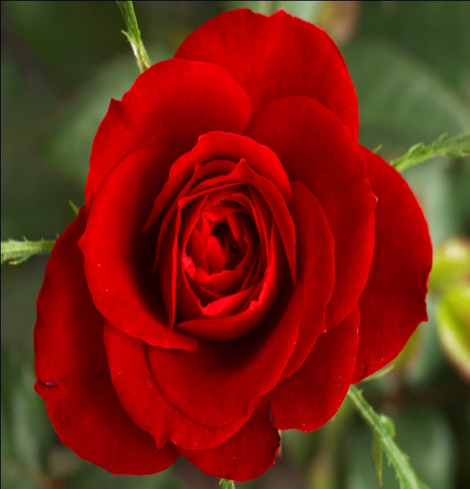
আজকের ক্লাসে সবাইকে
স্বাগতম

Slide 2


শিক্ষক পরিচিতি
পাঠ পরিচিতি
মোঃ আনোয়ার হোসেন
সহকারী শিক্ষক
ছাতক জালালিয়া ফাযিল মাদ্রাসা
ছাতক,সুনামগঞ্জ।
মোবাইল-০১৭২৭ ২৩৭০৬৬
E-mail- info.anowarmp@gmail.com
গণিত
নবম শ্রেণি
অধ্যায়-১৬
পরিমিতি।

Slide 3
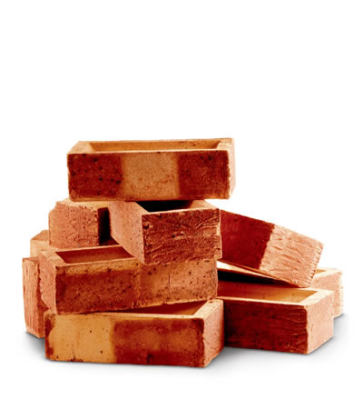
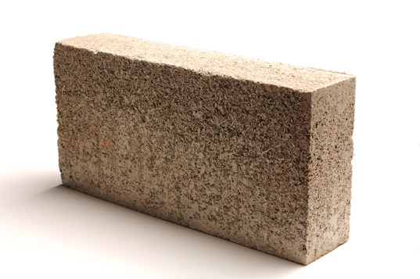

নিচের ছবি দুইটি ভালোভাবে লক্ষ্য করঃ

Slide 4
আজকের পাঠ
ঘনবস্তু সংক্রান্ত পরিমাপ

Slide 5

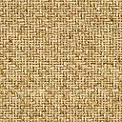
শিখন ফল
আয়তাকার ঘনবস্তু কি-তা বলতে পারবে এবং চিত্র
আঁকতে পারবে ।
আয়তাকার ঘনবস্তুর কর্ণ, ক্ষেত্রফল, আয়তন নির্ণয়ের
সূত্র লিখতে পারবে ।
আয়তাকার ঘনবস্তুর কর্ণ, ক্ষেত্রফল, আয়তনের সূত্র
প্রয়োগ করে সমস্যাবলী সমাধান করতে পারবে ।

Slide 6
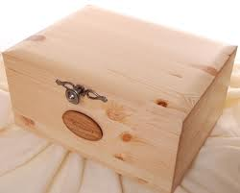
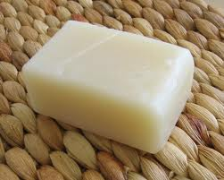
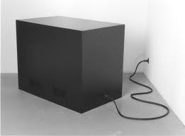

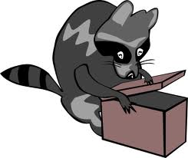
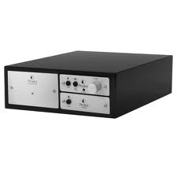
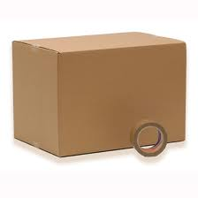

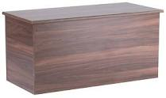

Slide 7
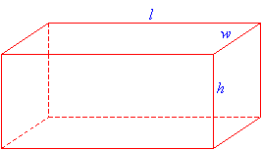
দৈর্ঘ্য
উচ্চতা c
দৈর্ঘ্য a
প্রস্থ b
আয়তাকার ঘনবস্তু

Slide 8
আয়তাকার ঘনবস্তু কীভাবে আঁকবে ?

Slide 9
আয়তাকার ঘনবস্তুর ৬টি তল আলাদাভাবে প্রদর্শন

Slide 10
a
তলটির ক্ষেত্রফল = ab বর্গএকক
অনুরূপ ২টি তলের ক্ষেত্রফল =2ab বর্গএকক
b
c
b
তলটির ক্ষেত্রফল = bc বর্গএকক
অনুরূপ ২টি তলের ক্ষেত্রফল =2bc বর্গএকক
a
তলটির ক্ষেত্রফল = ca বর্গএকক
অনুরূপ ২টি তলের ক্ষেত্রফল =2ca বর্গএকক
c
আয়তাকার ঘনবস্তুর সমগ্রতলের ক্ষেত্রফল = 2(ab+bc+ca) বর্গএকক

Slide 11
C
পৃষ্ঠ তলের কর্ণ
c
আয়তাকার ঘনবস্তুর কর্ণ
G
A
a
B
F
2
2
2
a
c
AC = AB +BC
H
E
F
b
D
C
আয়তাকার ঘনবস্তুর কর্ণ
b
A
B
পৃষ্ঠ তলের কর্ণ
A
C
AF=√a +b +c
2
2
2
2
আয়তাকার ঘনবস্তুর কর্ণ = √a +b +c একক
2
2
2

Slide 12
দৈর্ঘ্য a
উচ্চতা c
প্রস্থ b
আয়তাকার ঘনবস্তুর আয়তন = abc ঘন একক

Slide 13
দলীয় কাজ
তোমাদের কাছে যেসব বই আছে তার যে কোন একটি
বইকে আয়তাকার ঘনবস্তু ধরে তার আয়তন নির্ণয় কর ।

Slide 14

মূল্যায়ন
আয়তাকার ঘনবস্তু কি ?
আয়তাকার ঘনবস্তুর কর্ণের সূত্র কি ?
আয়তাকার ঘনবস্তুর সমগ্র তলের ক্ষেত্রফলের সূত্র কি ?
আয়তাকার ঘনবস্তুর আয়তনের সুত্র কি ?

Slide 15
বাড়ির কাজ
একটি আয়তাকার ঘনবস্তুর দৈর্ঘ্য 10 মিটার, প্রস্থ 8
মিটার, উচ্চতা 6 মিটার । বস্তুটির কর্ণের দৈর্ঘ্য,
সমগ্রতলের ক্ষেত্রফল ও আয়তন নির্ণয় কর ।

Slide 16

তোমাদের সকলকে ধন্যবাদ।

